Slide 2
Инициативное бюджетирование — это инструмент, который позволяет гражданам участвовать в решении вопросов местного значения.
Проекты инициативного бюджетирования финансируются из регионального и местного бюджетов, а также из взносов населения и спонсоров.
Этапы реализации проекта:
Выдвижение проектов.
Их обсуждение на собраниях или посредством интернета.
Отбор проектов для последующего финансирования.
Реализация проекта.
Общественный контроль за реализацией проектов.

Slide 3
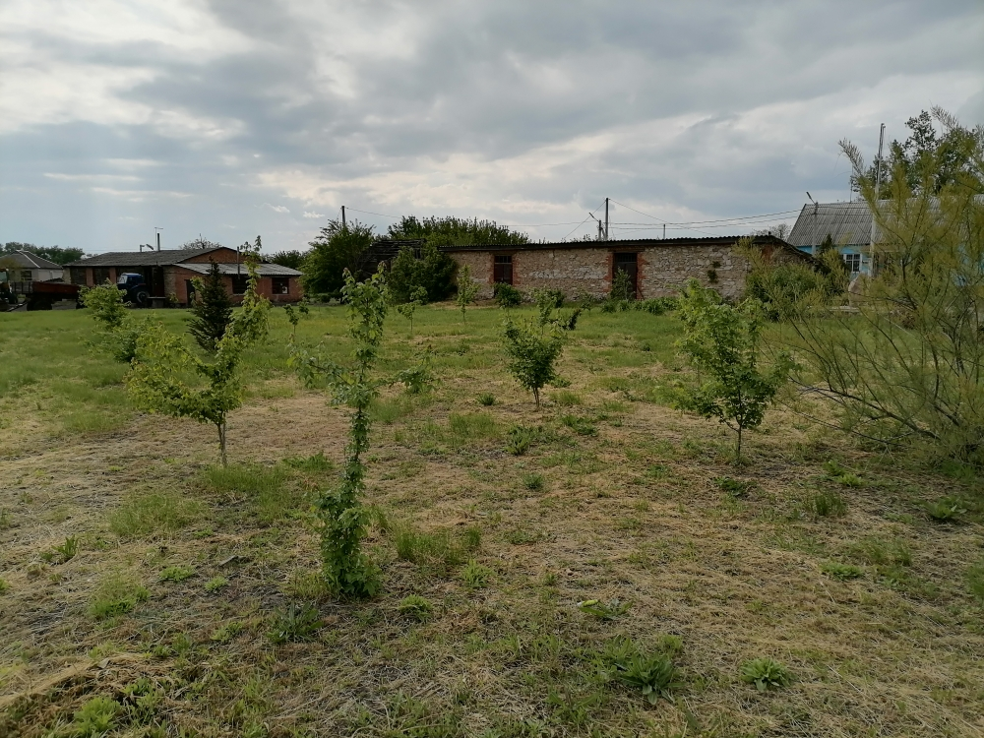
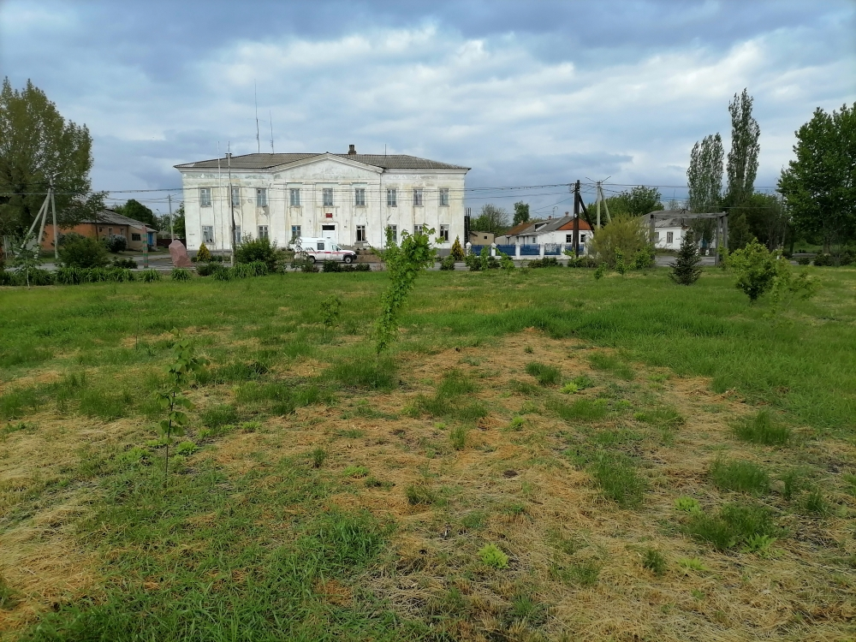
На территории Криворожского сельского поселения в 2024 году реализуется инициативный проект
Благоустройство земельного участка расположенного по адресу: Ростовская область, Миллеровский район, сл. Криворожье, ул. им. Ленина, 39а с устройством детской игровой площадки

Slide 4
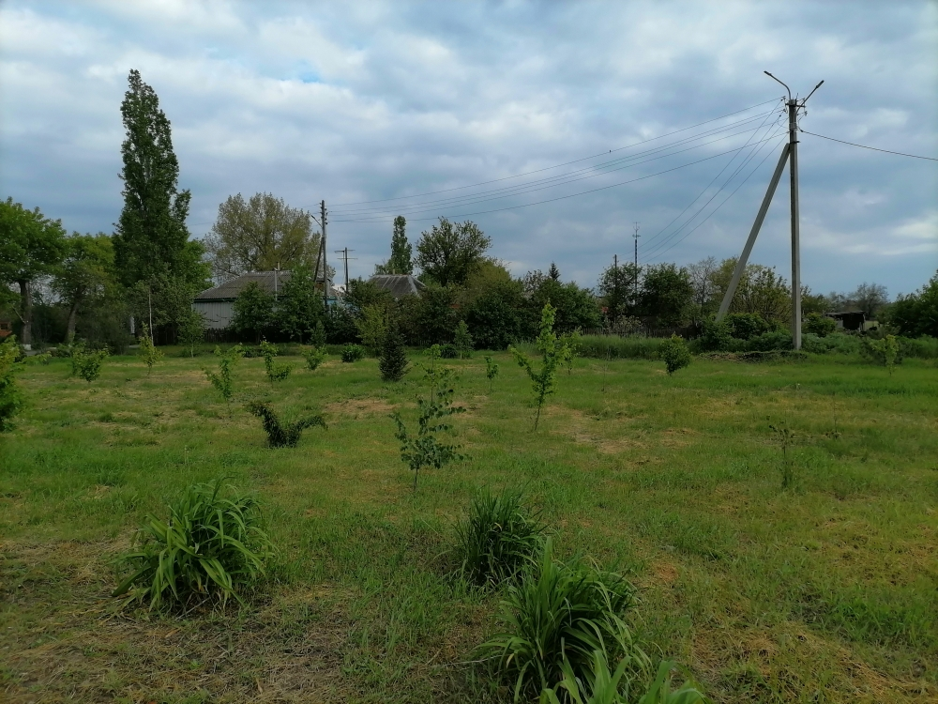
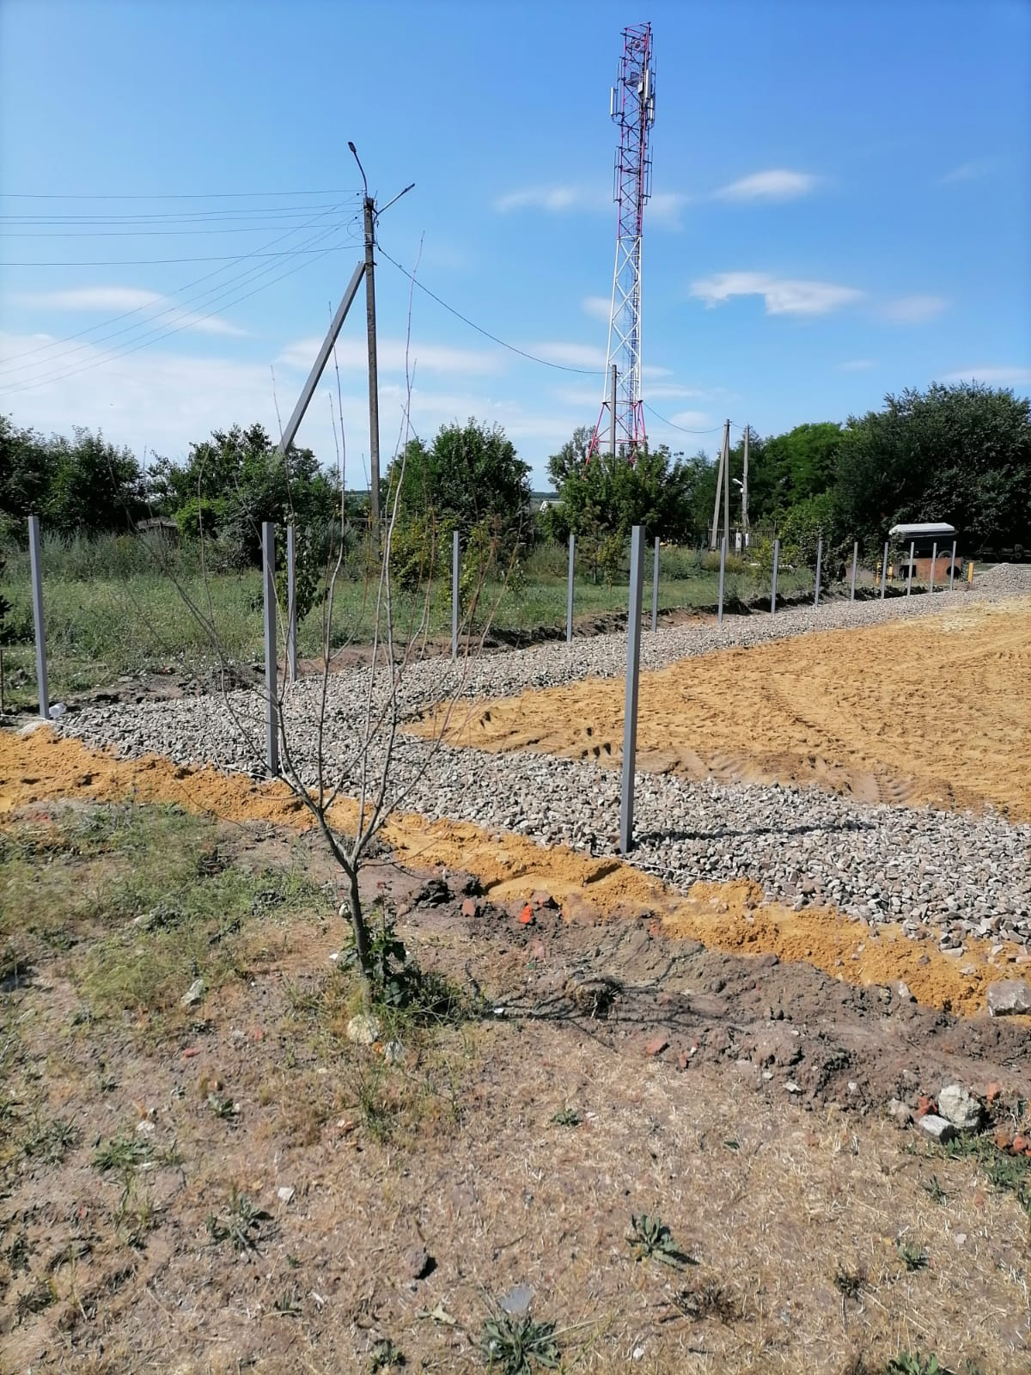
Количество жителей принявших участие в проекте – 266 человек
Общий объем средств на реализацию проекта – 2,2 млн. рублей:
областные средства -1,9 млн. рублей;
Средства местного бюджета и физ.,юр. лиц – 322,8 тыс. рублей.

